Slide 1


RLC串联谐振

Slide 2
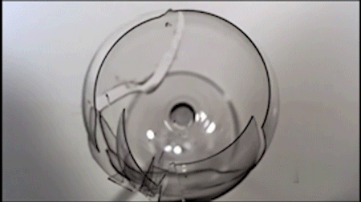
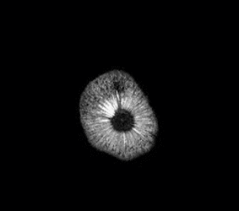
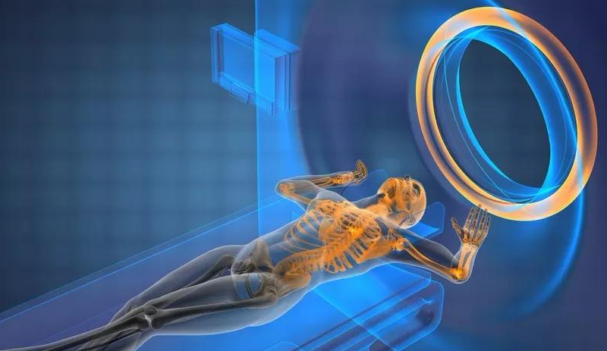
实验背景
一个系统（不管是力学的、热学的还是电学的）有多个谐振频率，在这些频率上振动比较容易，在其它频率上振动比较困难。假如引起振动的频率比较复杂的话（比如是一个冲击或者是一个宽频振动）一个系统一般会“挑出”其共振频率随此频率振动，事实上一个系统会将其它频率过滤掉。共振在声场生活中可以造成很大的危害，也可以被人们巧妙的利用——乐器。
共振引起破碎
水果的核磁共振
人体核磁共振

Slide 3
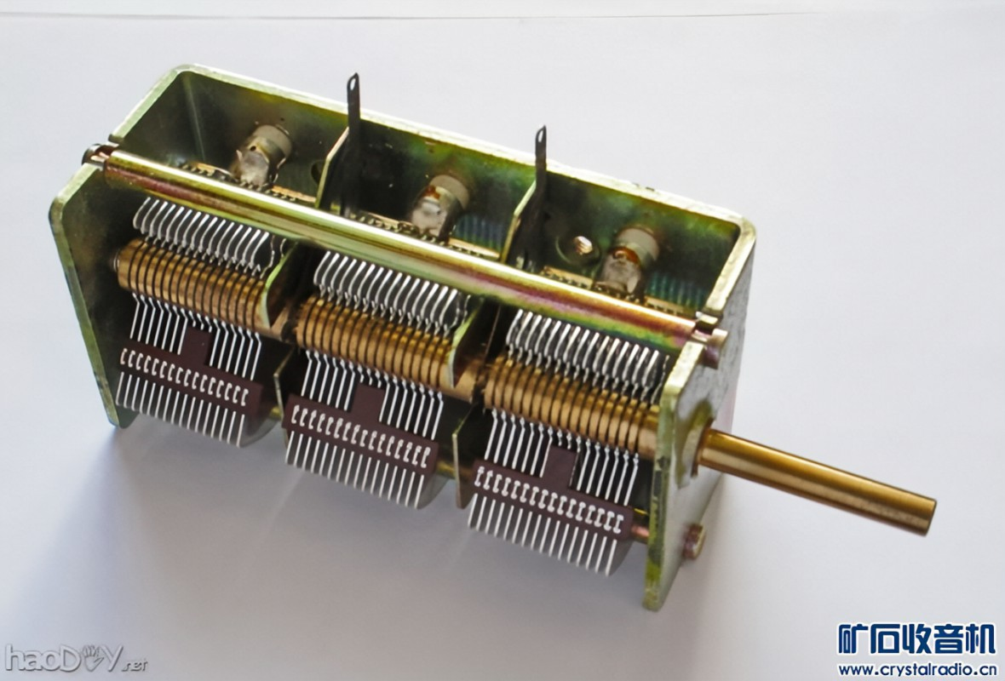
实验背景
共振：当驱动力的频率和系统的固有频率相等时，系统受迫振动的振幅最大。例如，双光栅测微振动实验中的音叉共振。
电路里的谐振：当电路激励频率等于固有频率时，电磁振荡的振幅达到峰值。或称“电流谐振”
在电子设备中，需要完成在许多不同频率的信号中选择出某个频率的信号（选频），而滤掉其它频率的信号（滤波），如收音机、电视机，常用的选频电路就是谐振电路

Slide 4
一、实验目的
研究交流电路的谐振现象，认识RLC电路的谐振特性/选频特性及应用；研究电路参数对串联谐振电路的影响
学习测绘RLC电路谐振曲线的方法 .
测绘串联电路在R =100Ω 、R =200Ω谐振f – I曲线，获取谐振频率
Notes:
(4) 学会使用仿真实验平台查看电压和电流在不同频率表下的波形，并且根据波形找到发生串联谐振时的频率。
(5) 学会通过仿真实验平台来分析不同频率、不同阻值情况下电压和电流波形的变化情况。

Slide 5
二、实验原理
C
L
R₁
C
1、RLC串联电路的谐振
U
U
I
电阻
I
~
~
电流（有效值，为峰值的0.707）
电流与电压的位相差为
图1: 电流和电源的频率的关系曲线
当
Z有一极小值，I 有一极大值
此时的圆频率称为谐振圆频率ω₀
Notes:
(R+r)+j(ωL-1/ωC)
交流电的有效电压、电流；峰值电压、电流

Slide 6
二、实验原理
I 有一极大值
Q大，
谐振时：
U_{L} 和 U_{C} 相等，
相位相反
通频带宽度△f
有效电流
定义：品质因素Q
Q小
f
f₁ f₂
Q因子：共振时，系统储存能量和外界所提供能量的比值
一般Q≥1，U_{C}、U_{L}≥U，故串联谐振常称为电压谐振
Q越大，带宽越小，谐振曲线越尖锐。
Q 越大，频率选择性越好，谐振峰越尖锐。

Slide 7
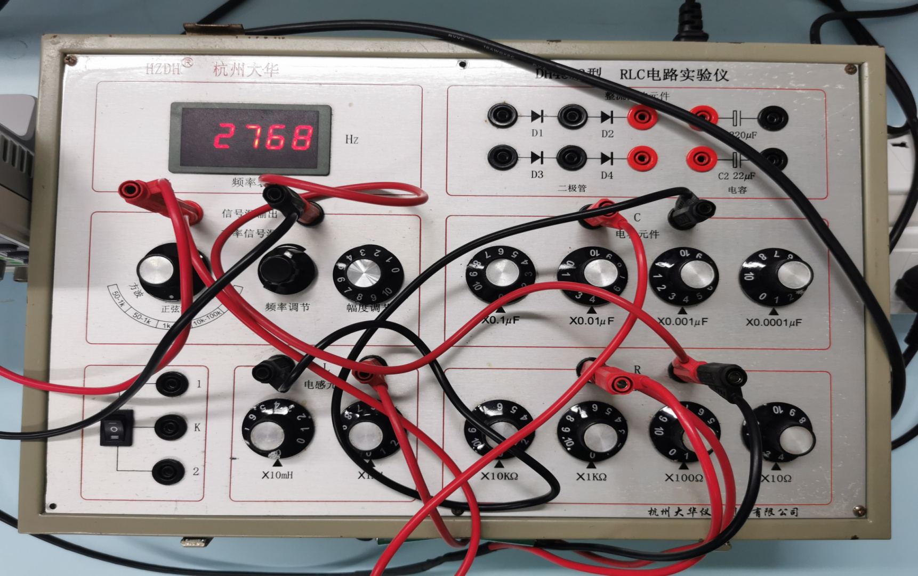
三、实验仪器
DH4503型RLC电路实验仪
整流元件
方波、正弦、直流
电容元件
电感元件
电阻元件

Slide 8
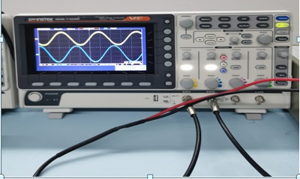
固玮数字示波器

Slide 9
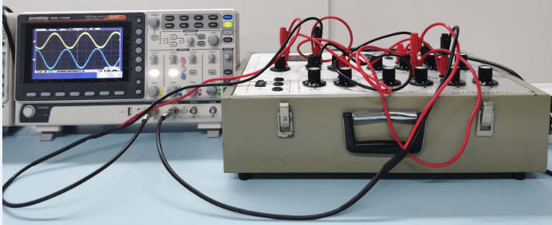

Slide 10
示波器的使用-选择通道

Slide 11
示波器的使用-选择通道
按CH1 可取得CH1的控制权，随后，位移旋钮和电压档开关只对CH1信号有效而对CH2信号无效。若要在屏幕上关闭CH1信号，则应再按一次CH1键。

Slide 12
示波器的使用-调出信号-auto set

Slide 13
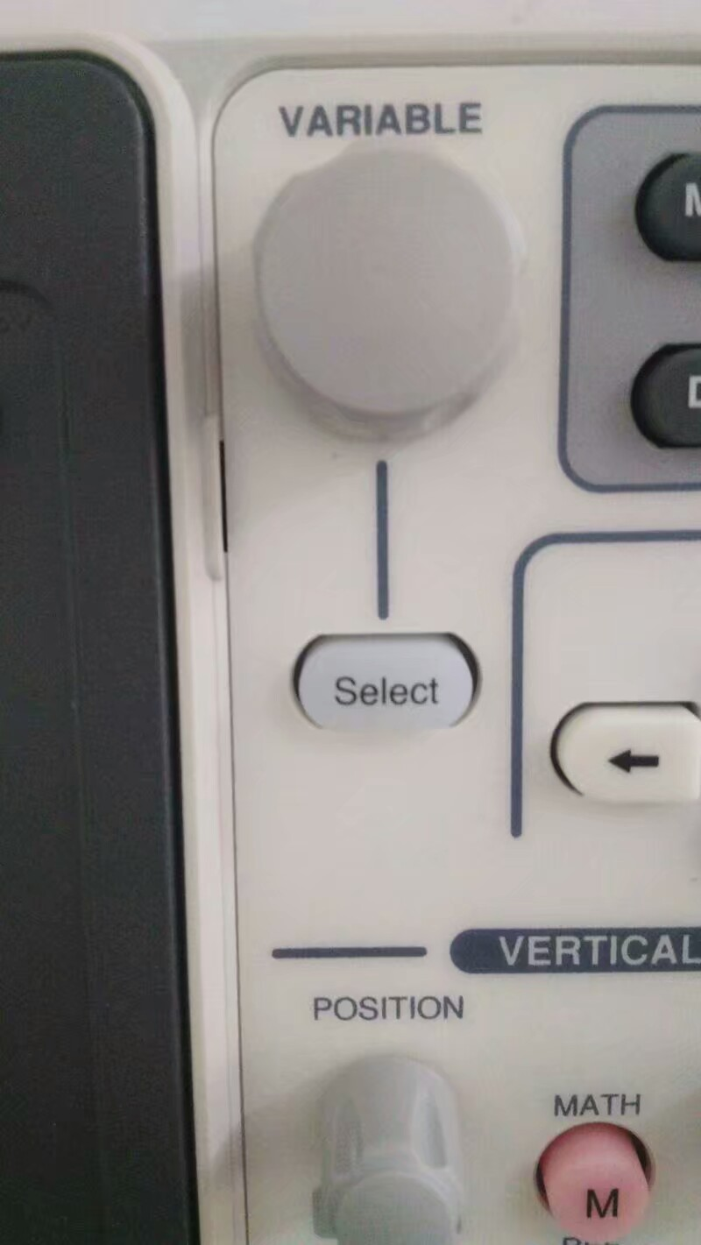
选项和选择
选项调节
选项选择

Slide 14

四、实验内容与步骤
μ
１、测定串联电路的谐振曲线
C=100mH
L=0.044μF
注意:
(1)共地问题.被测电压的元件必须和电源共地——测那个元件，就将其移至靠近信号负极一侧，即电路中电阻位置.
ch1
ch2
+
~
-
R=100、200Ω
(2)测量共振频率及共振时的作图时,将这一组数据（f₀、U_{R})插入.
f

Slide 15
C = L =
数据测量
f / Hz | R₁ = 100 Ω |  | R₂ = 200 Ω |  | f / Hz | R₁ = 100 Ω |  | R₂ = 200 Ω
 | u / mV | i / mA | u / mV | i / mA |  | u / mV | i / mA | u / mV | i / mA
1600 |  |  |  |  | 2400
1700 |  |  |  |  | 2450
1800 |  |  |  |  | 2500
1900 |  |  |  |  | 2550
2000 |  |  |  |  | 2600
2100 |  |  |  |  | 2700
2150 |  |  |  |  | 2800
2200 |  |  |  |  | 2900
2250 |  |  |  |  | 3000
2300 |  |  |  |  | 3100
2350 |  |  |  |  | 3200

Slide 16
四、实验内容与步骤
C
L
2、测定共振频率和共振时的U_{R、} U_{C}和U_{L}
ch1
ch2
+
~
-
需要将R和C(L)的位置互换以保证共地.

Slide 17
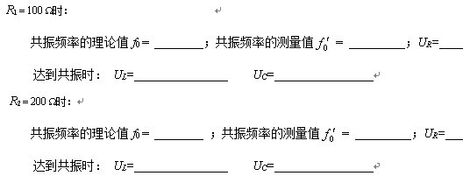

Slide 18
五、报告要求
１、作出串联电路的谐振曲线
2、谐振频率的理论值和测量值比较
3、计算Q值,进行比较
4、实验结论与总结
5、回答教材上的问题

Slide 19
采用下面的四种方法计算品质因数Q。
理论计算
实验测得UL和UC
图中读取

Slide 20


2019.9
深圳大学大学物理教学实验中心
再见！

